Slide 1
BIBLIJSKA DOKTRINA : PROPOVEDANJE EVANĐELJA
3. tromesečje 2024 Prezentacija biblijske pouke 20. jul 2024.

Slide 2
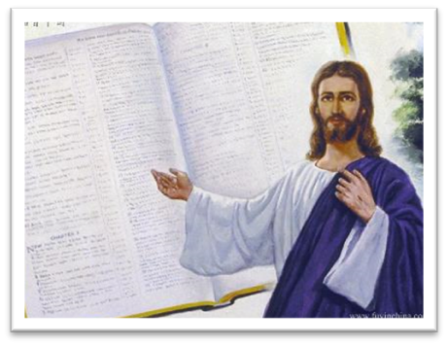
Upamtite stih
MARKO 2,27.28:
”I govoraše im: subota je načinjena čoveka radi, a nije ćovek subote radi. Dakle je gospodar sin čovečji i od subote.“

Slide 3
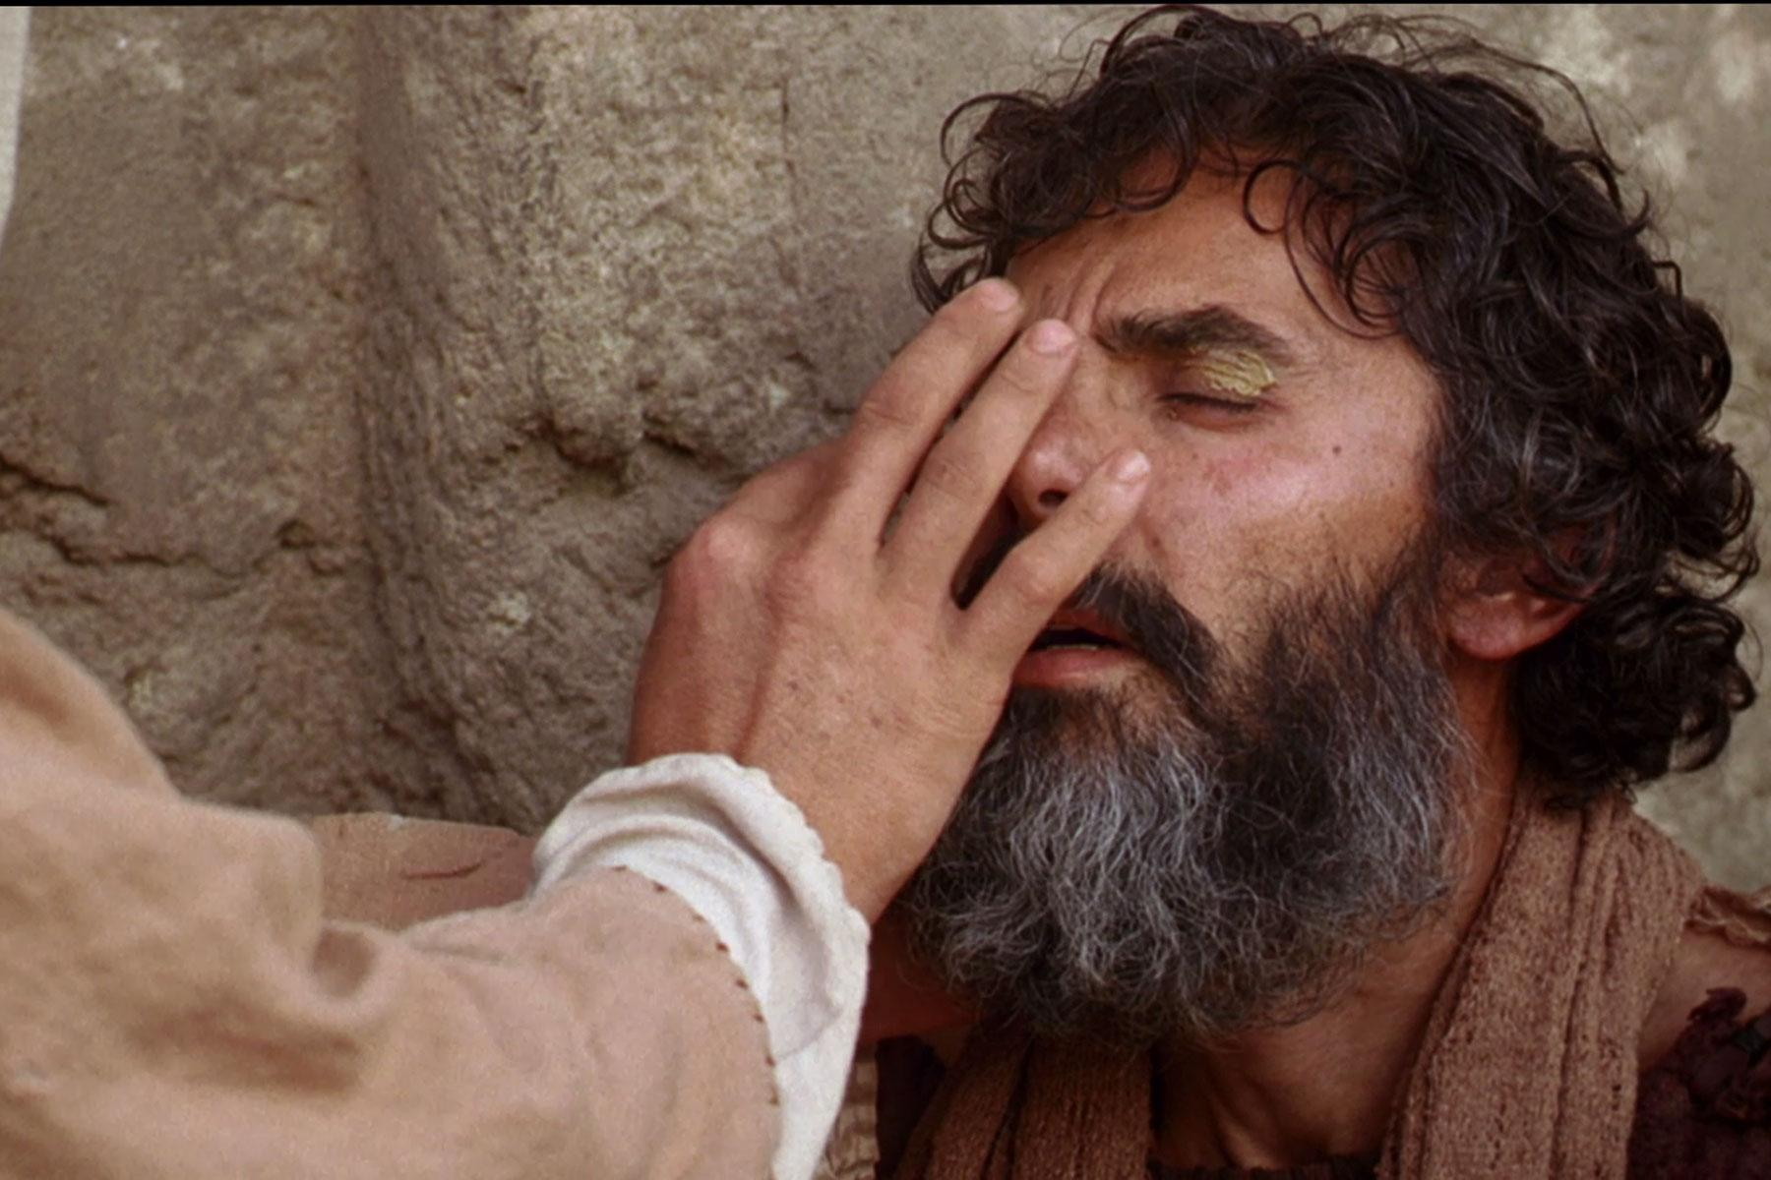
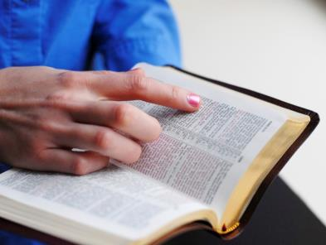
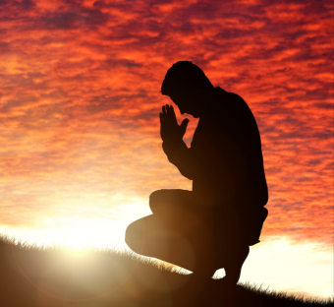
Izrazi Božje ljubavi
U pouci za ovu sedmicu razmotrićemo događaje iz Isusove
službe opisane u 2. i 3. poglavlju Evanđelja po Marku. Isusovo delo
upravljeno je na obnovljenje ljudskih života zahvaljujući Evanđelju.
Isusova služba i poruka nisu uvek bile dobro primljene od strane određe-
nih pojedinaca koji su posedovali velik uticaj u društvu u to vreme.

Slide 4
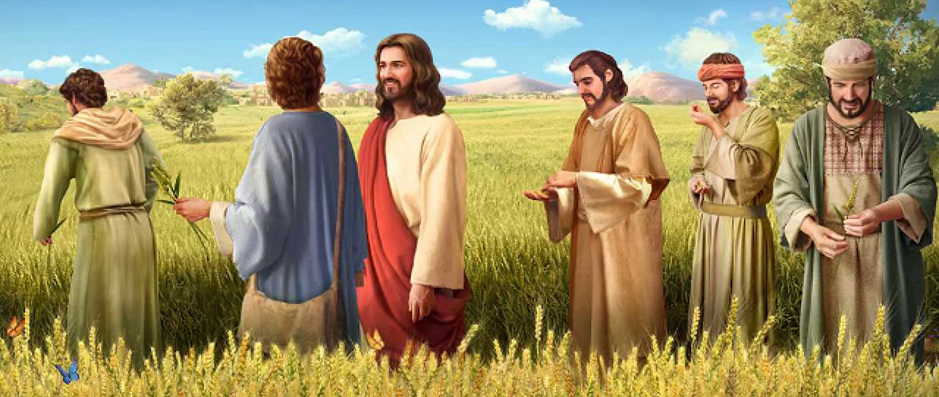
„I reče im: subota je ustanovljena radi čoveka,
a ne čovek radi subote.
Tako je Sin čovečiji gospodar subote.“ (Marko 2,27.28)

Slide 5
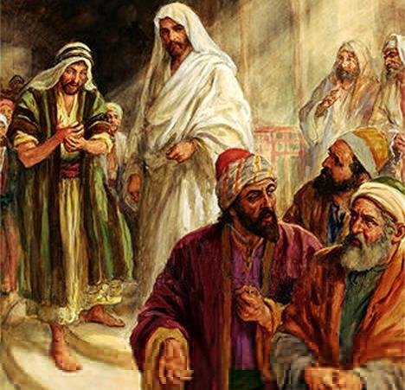
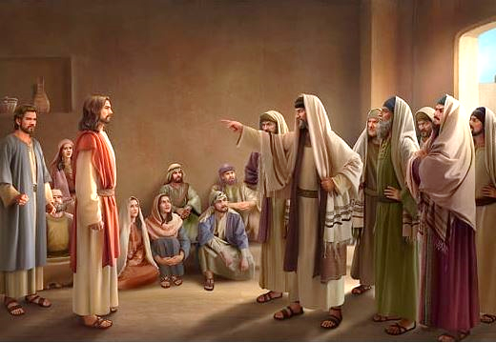
Isusovo ponašanje, njegov način propovedanja, pa čak i njegova isceljenja, došli su u direktan sukob s tradicijama verskih vlasti.
Smatrali su Ga bogohulnim, halapljivim i prijateljem grešnika, prestupnikom subote... Čak su ga optužili da radi za Velzevula!
I njegovi rođaci su smatrali da je Isus izgubio razum zbog preteranog rada.
Bez sumnje, Isusov život je bio obeležen sukobima.
Sukob radl opraštanja greha. Marko 2,1-12.
Sukob radi hrane. Marko 2,13-22.
Sukob radi subote. Marko 2,23-3,6.
Sporna pitanja o Isusu:
Kojom silom čini ta čuda? Marko 3,22-30.
Da li je Isus poludeo? Marko 3,20.21.31-35.

Slide 6
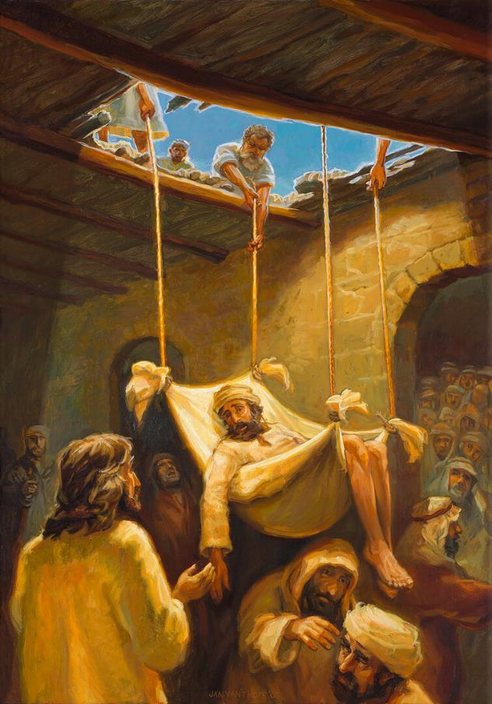
SUKOB RADI OPRAŠTANJA GREHA
“Kada je Isus video njihovu veru, rekao je uzetom: Sine, oprošteni su ti gresi.“ (Marko 2,5)
Kada se Isus vratio u Petrovu kuću u Kapernaumu mnogi ljudi su došli da ga slušaju (Marko 2,1.2). Četiri prijatelja su došla da Isus izleči njihovog paralizovanog prijatelja, ali nisu mogli da Mu priđu. Odlučni da ga dovedu do Isusa, popeli su se na krov i napravili otvor da ga spuste. Isusov govor je bio prekinut. Svi su utihnuli čekajući da vide šta će Isus učiniti (Marko 2,3.4).
“Opraštaju ti se gresi“ (Marko 2,5). Paralitičar je mogao da kaže: “Ono što meni treba je da prohodam. Ali on to nije učinio. Isus je izlečio uzrok njegove bolesti. Nije brinuo za čovekov hod, već Mu je stalo do opraštanja koje je dalo mir paralitikovoj duši.
Za književnike je to bilo bogohuljenje (bila je to istina da Isus nije bio Bog). Da bi pokazao da ima moć da oprašta, Isus je iscelio koren bolesti uzetog (Marko 2,8-11).
Ljudi su hvalili Boga što je Isusu imao moć da oprašta grehe (Marko 2,12; Matej 9,8). Oduzeti je hodao ali su književnici ostali slepi, nesposobni da vide da im Isus može čitati misli, oprostiti grešniku grehe i dati mu isceljenje.

Slide 7
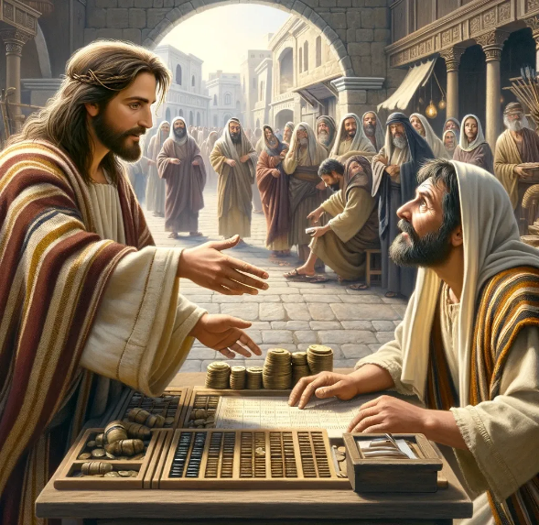
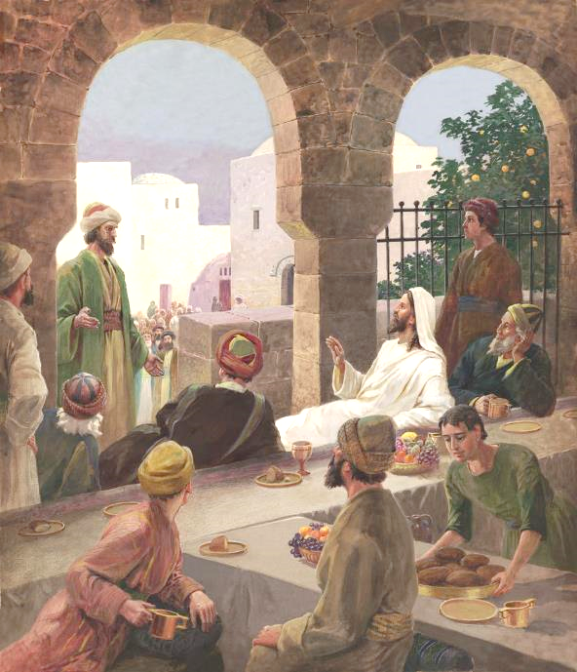
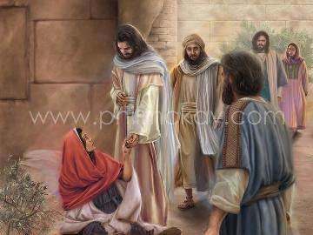
SUKOB RADI HRANE
„I prolazeći vide Levija Alfejevog gde sedi na carini, i reče mu: Hajde za mnom. I ustavši ode za Njim“ (Marko 2,14).
Nije teško zamisliti sukob koji je izazvao Levijev poziv (Marko 2,13.14). Za ortodoksnog Jevrejina, poreznik je bio gori od nejevrejina. Bio je odmetnuti Jevrejin, prodana duša njihovim neprijateljima. Nisu mogli da jedu sa njim niti da ga dodiruju.
Ali stvari su postale još gore. Isus ne samo da je jeo u kući poreznika već se i okružio mnogima koji su bili slični njemu. (Marko 2,15). Kritičari nisu propustili priliku da Ga prozovu: “Zašto s carinicima i grešnicima jede i pije?“ (Marko 2,16).
Isus je opovrgao njihov stav logikom: gde ću bolje nego ovde naći grešnike za spasenje? (Marko 2,17). Pored toga, izazvao ih je da ispitaju svoja osećanja. Morali su da nauče da vole (Matej 9,12.13).

Slide 8
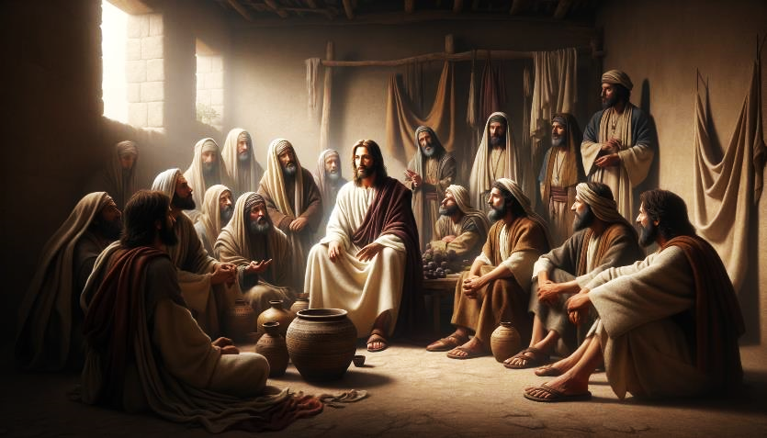
SUKOB RADI HRANE (2)
“I reče im Isus: Eda li mogu svatovi postiti dok je ženik s njima? Dokle god imaju sa sobom ženika ne mogu postiti.“ (Marko 2,19)
Ne samo da nisu naučili da vole, već su fariseji podstakli i Jovanove učenike da se pridruže njihovoj kritici: “Kako to da Jovanovi učenici i učenici fariseja poste, a vaši ne? (Marko 2,18).
Priča o venčanju (Marko 2,19.20).
Kako neko može da posti dok je na svadbi? Mladoženja je Isus; gosti učenici. Kada Isus umre i uskrsne, onda će Njegovi učenici morati da poste.
Priča o novom i sta-rom (Marko 2,21.22).
Živa Isusova učenja nisu imala mesta u mrtvim učenjima farisejske tradicije i obrnuto.
Isusov odgovor je došao u obliku priča:

Slide 9
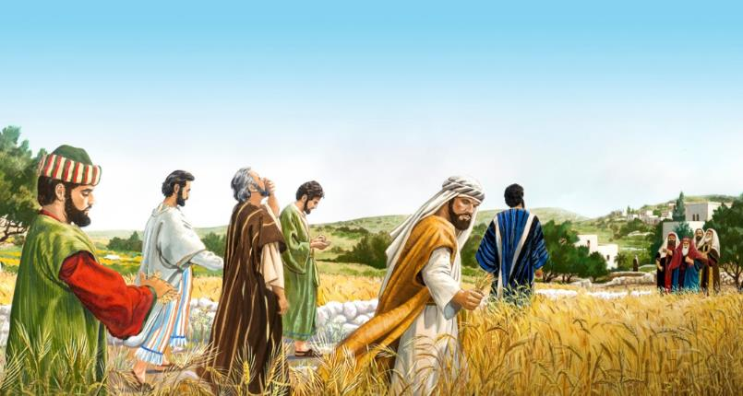
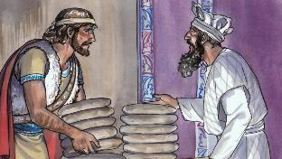
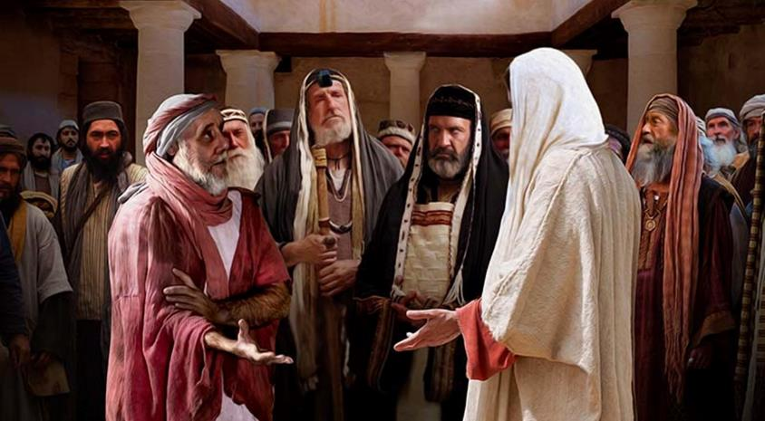
SUKOB RADI SUBOTE
“Fariseji mu rekoše: Gle! Zašto čine što subotom nije dopušteno?“ (Marko 2,24)
Fariseji su poučavali da postoji 39 vidova rada kojim se krši subotnji odmor kojeg je Bog odredio.
Uzimajući žito i uklanjajući mu ljusku da ga pojedu, učenici su subotom izvršili tri zabranjena dela: žetvu, vršidbu i vejanje. (Marko 2,23.24; Matej 12,1.2).
Isusov odgovor je bio: Zar se ne sećate da je David, kada je bio gladan, jeo posvećeni hleb kojeg su mogli jesti samo sveštenici? (Marko 2,25.26).
Kasnije je Isus izvršio “delo“ koje nije bilo uključeno među onih 39, ali se takođe smatralo prestupom subote: isceljenje (Marko 3,1-3).
Isus odgovori: “Šta je dozvoljeno u subotu, činiti dobro ili činiti zlo, spasavati život ili ubijati?“ (Marko 3,4).
Konačno, Isus je Gospodar subote i dao nam je za naše dobro (Marko 2,27.28).
Zanimljivo je da su revni svetkovatelji subote planirali ubistvo (Marko 3,6).

Slide 10
SPORNA PITANJA O ISUSU

Slide 11
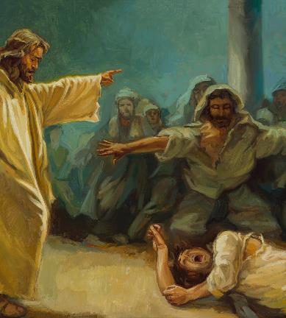
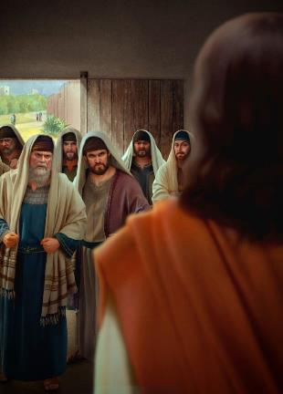
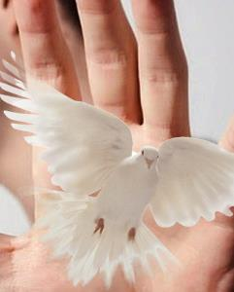
KOJOM SILOM ČINI ČUDA?
„A književnici koji behu sišli iz Jerusalima govorahu: U njemu je Veelzevul. On pomoću kneza đavolskog izgoni đavole.“ (Marko 3,22)
Marko započinje priču o Isusovoj porodici ali je prekida da bi izneo sukob s farisejima. Kasnije će se vratiti na prvu priču. Ovaj obrazac Marko koristi u nekoliko navrata da spoji dve slične priče ističući centralnu kao najvažniju.
Isusova porodica Ga traži
Marko 3,20-21.
Optužba fariseja
Marko3,22-30.
U ovom slučaju važan deo priče je optužba književnika o tome koja je sila omogućila Isusu da izgoni demone (Marko 3,22).
Marko 3,31-35.
Isusova porodica Ga traži
Ponovo Isus koristi parabolu da pokaže apsurdnost optužbi protiv Njega (Marko 3,23-27). Isus ulazi u kuću jakog čoveka (sotone), vezuje ga i tako može opljačkati njegovu imovinu (osloboditi opsednutog demonom).
Takođe koristi priliku da upozori na opasnost pripisivanja dela Svetog Duha đavolu (Marko 3,28-30).

Slide 12
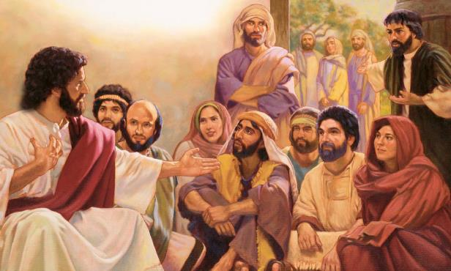
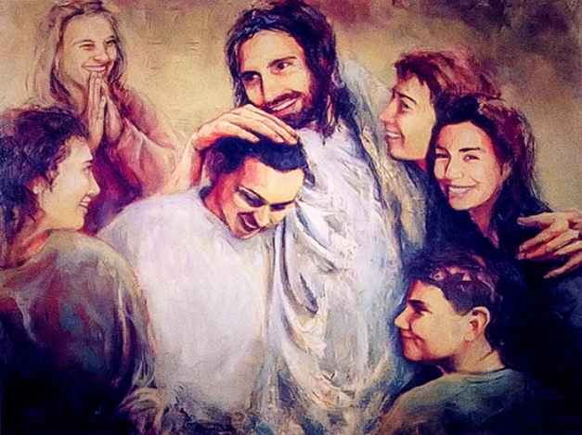
DA LI JE ISUS POLUDEO?
„Kad su za to čuli njegovi, pođoše da ga obuzdaju jer se govorilo da nije pri sebi.“ (Marko 3,21 SSP)
Šta je navelo Isusovu porodicu da pomisli da je poludeo (Marko 3,20-21)?
Prekomerni rad, loša ishrana, stres zbog njegovih neprekidnih razgovora s književnicima i farisejima...
Nakon kratke stanke, Marko nastavlja priču predstavljajući rodbinu koja je tražila Isusa, njegovu majku i njegovu braću (Marko 3,31).
Kakav je samo nedostatak obzira Isus pokazao prema svojoj porodici! reći ćemo (Marko 3,32-33).
Ali izgled vara. Njegova majka i braća su pogrešili. Prepuštajući im da se Njime bave na takav način u tom trenutku bilo je štetno i za Njegovu misiju i za njih same.
Važnije od telesnih veza su veze koje spajaju Isusa s Njegovom duhovnom porodicom: „Ko god vrši Božju volju, moj je brat i sestra i majka“ (Marko 3,35).

Slide 13
“Duh progona neće biti pokrenut protiv onih koji nemaju veze s Bogom, i prema tome nemaju moralnu snagu. Biće pobuđen protiv vernih, koji ne prave ustupke svetu i neće biti pokoleba-ni njegovim mišljenjem, njegovom naklonošću ili protivlje-njem. Religija koja daje živo svedočanstvo u prilog svetosti i koja prekorava ponos, sebičnest, srebroljublje i pomodne grehe, biće omražena od sveta i od površnih hrišćana...Kad trpite uvrede i progon, nalazite se u izvrsnom društvu, jer je Isus sve to podneo i mnogo više. Ako ste verni stražari za Boga te stvari su vam kompliment. Herojske duše, koje će biti istinite kao stoje same osvojiće neprolaznu krunu.“
Elen G. Vajt, Zdravstvena služba, str. 282 original..

Slide 14
ZAKLJUČAK
U pouci za ovu sedmicu razmatrali smo određene aspekte Isusove
službe, kao što je prikazano u Marku 1:
1. Isusova služba u saradnji sa Ocem.
2. Isusova misija iz Kapernauma širi se u čitavu Galileju.
3. Isusov molitveni život.
4. Isusova vlast.
5. Isusov susret sa nečistim duhovima.

Slide 15
PRIMENA
?
Kako mi znanje iz pouke: ”Rasprave“, može pomoći danas?
Razumevši da mi Isus želi pomoći, da se podsetim naloga: ”Utolite i znajte da sam ja Bog” (Ps.46,10), da shvatim da je Biblija još uvek Božji najveći dar koji otkriva Njegov plan otkupljenja,
Da li želim da usred društvenih i kulturoloških uticaja prihvatim Sveto pismo kao autoritativno, nepogrešivo otkrivenje Božje volje?
Da li želim da ostanem veran čitavom Pismu a to znači da držim i zapovesti Božje i imam svedočanstvo Isusa Hrista?

Slide 16
PRENOŠENJE ISTINE
?
Koje promene treba da ostvarimo u svom životu?
Koje biblijsko načelo iz ove pouke možemo da primenimo danas?

Slide 17
PRENOŠENJE ISTINE
?
Koje promene treba da izvršimo u našem životu?
ODLUČITE!
Starting this week,, I will depend upon Christ’s righteousness not on my own righteousness
Starting this week, I will submit my plans to God daily
NAČELO
PRIMENA
PROBLEM
ODLUKA
Želim da vidim Isusa licem k licu u Njegovom skorom dolasku!
1. Želim da budem marljiv istraživač istine, sposoban da shvatim njeno uče- nje za naše vreme.
2. Želim da svoja iskustva prenosim drugima.
Nemam vre- mena da se bavim sa tolikim zverima i drugim mnogim simbolima.
Sa početkom nove sedmice želim se sa punom ozbiljno-šću posvetiti dubokom istraživanju proročke reči Evanđelja po Marku, i učinim svaki napor da Evanđeljem dosegnem one koji danas još ne poznaju Hrista.

